Slide 1
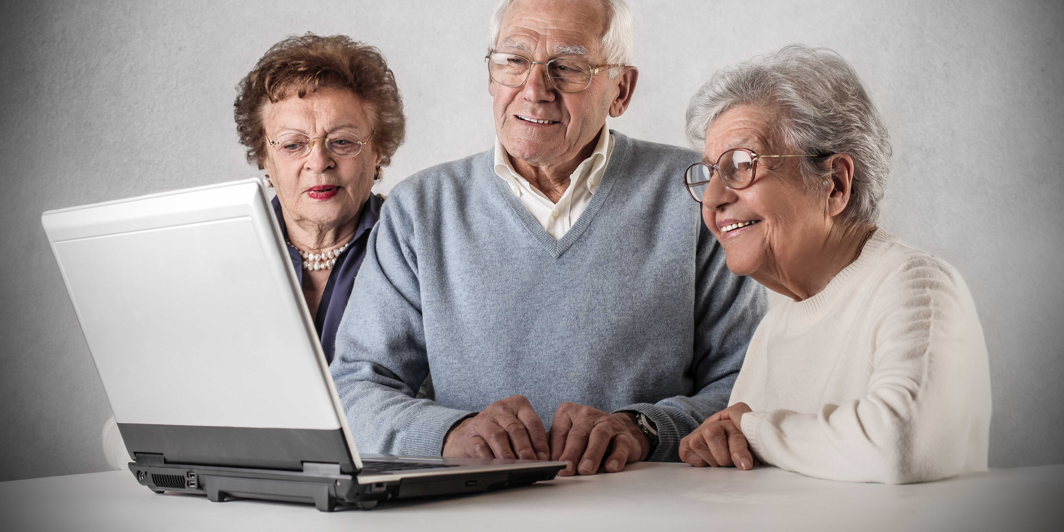
Компьютерная грамотность в реабилитации инвалидов
ЛОГБУ «Геронтологический центр Ленинградской области»
Количество человек, на которых была распространена практика: 60

Slide 2
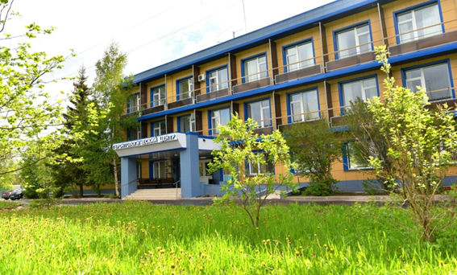
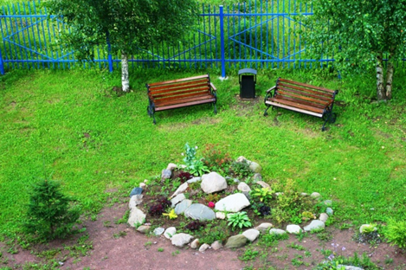
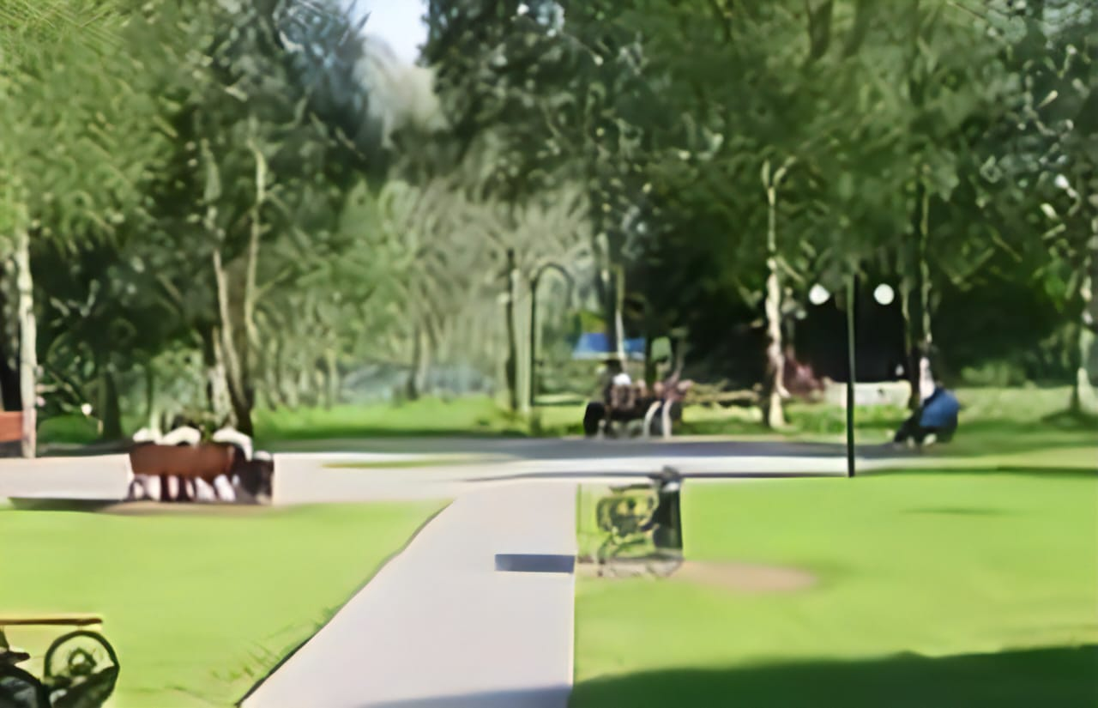
ЛОГБУ «ГЕРОНТОЛОГИЧЕСКИЙ ЦЕНТР ЛЕНИНГРАДСКОЙ ОБЛАСТИ»
187126, Ленинградская область, Киришский район, п. Глажево, зд. 5Н

Slide 3
Целью компьютерной грамотности в реабилитации инвалидов является развитие личности обучающегося на основе усвоения универсальных учебных действий, познания и освоения мира, а также навыков общения с государством с помощью программ и порталов, таких как ГОСУСЛУГИ, СФР, СОЦИАЛЬНАЯ ЗАЩИТА и другие. Разработка концепции развития универсальных учебных действий отвечает новым социальным запросам. Стандарт ориентирован на создание условий для индивидуального развития всех обучающихся, в частности тех, кто больше всего нуждается в специальных условиях обучения - людей с ограниченными возможностями здоровья.
В современных условиях владение навыками работы на персональном компьютере или мобильном устройстве становится неотъемлемой частью нашей повседневной жизни. Ведь при помощи компьютера или мобильного телефона мы можем оставаться на связи с людьми, находящимися на больших расстояниях, а также получать государственные услуги.

Slide 4
Данный проект основан на потребностях пожилых людей с ограниченными возможностями и полностью отражает потребности этой категории граждан.
ОСНОВНЫЕ ЭТАПЫ ВНЕДРЕНИЯ ПРАКТИКИ:
Ознакомление граждан пожилого возраста с ограниченными возможностями здоровья с компьютерной грамотностью
Выявление потребности в навыках компьютерной грамотности
Составление плана индивидуального обучения

Slide 5
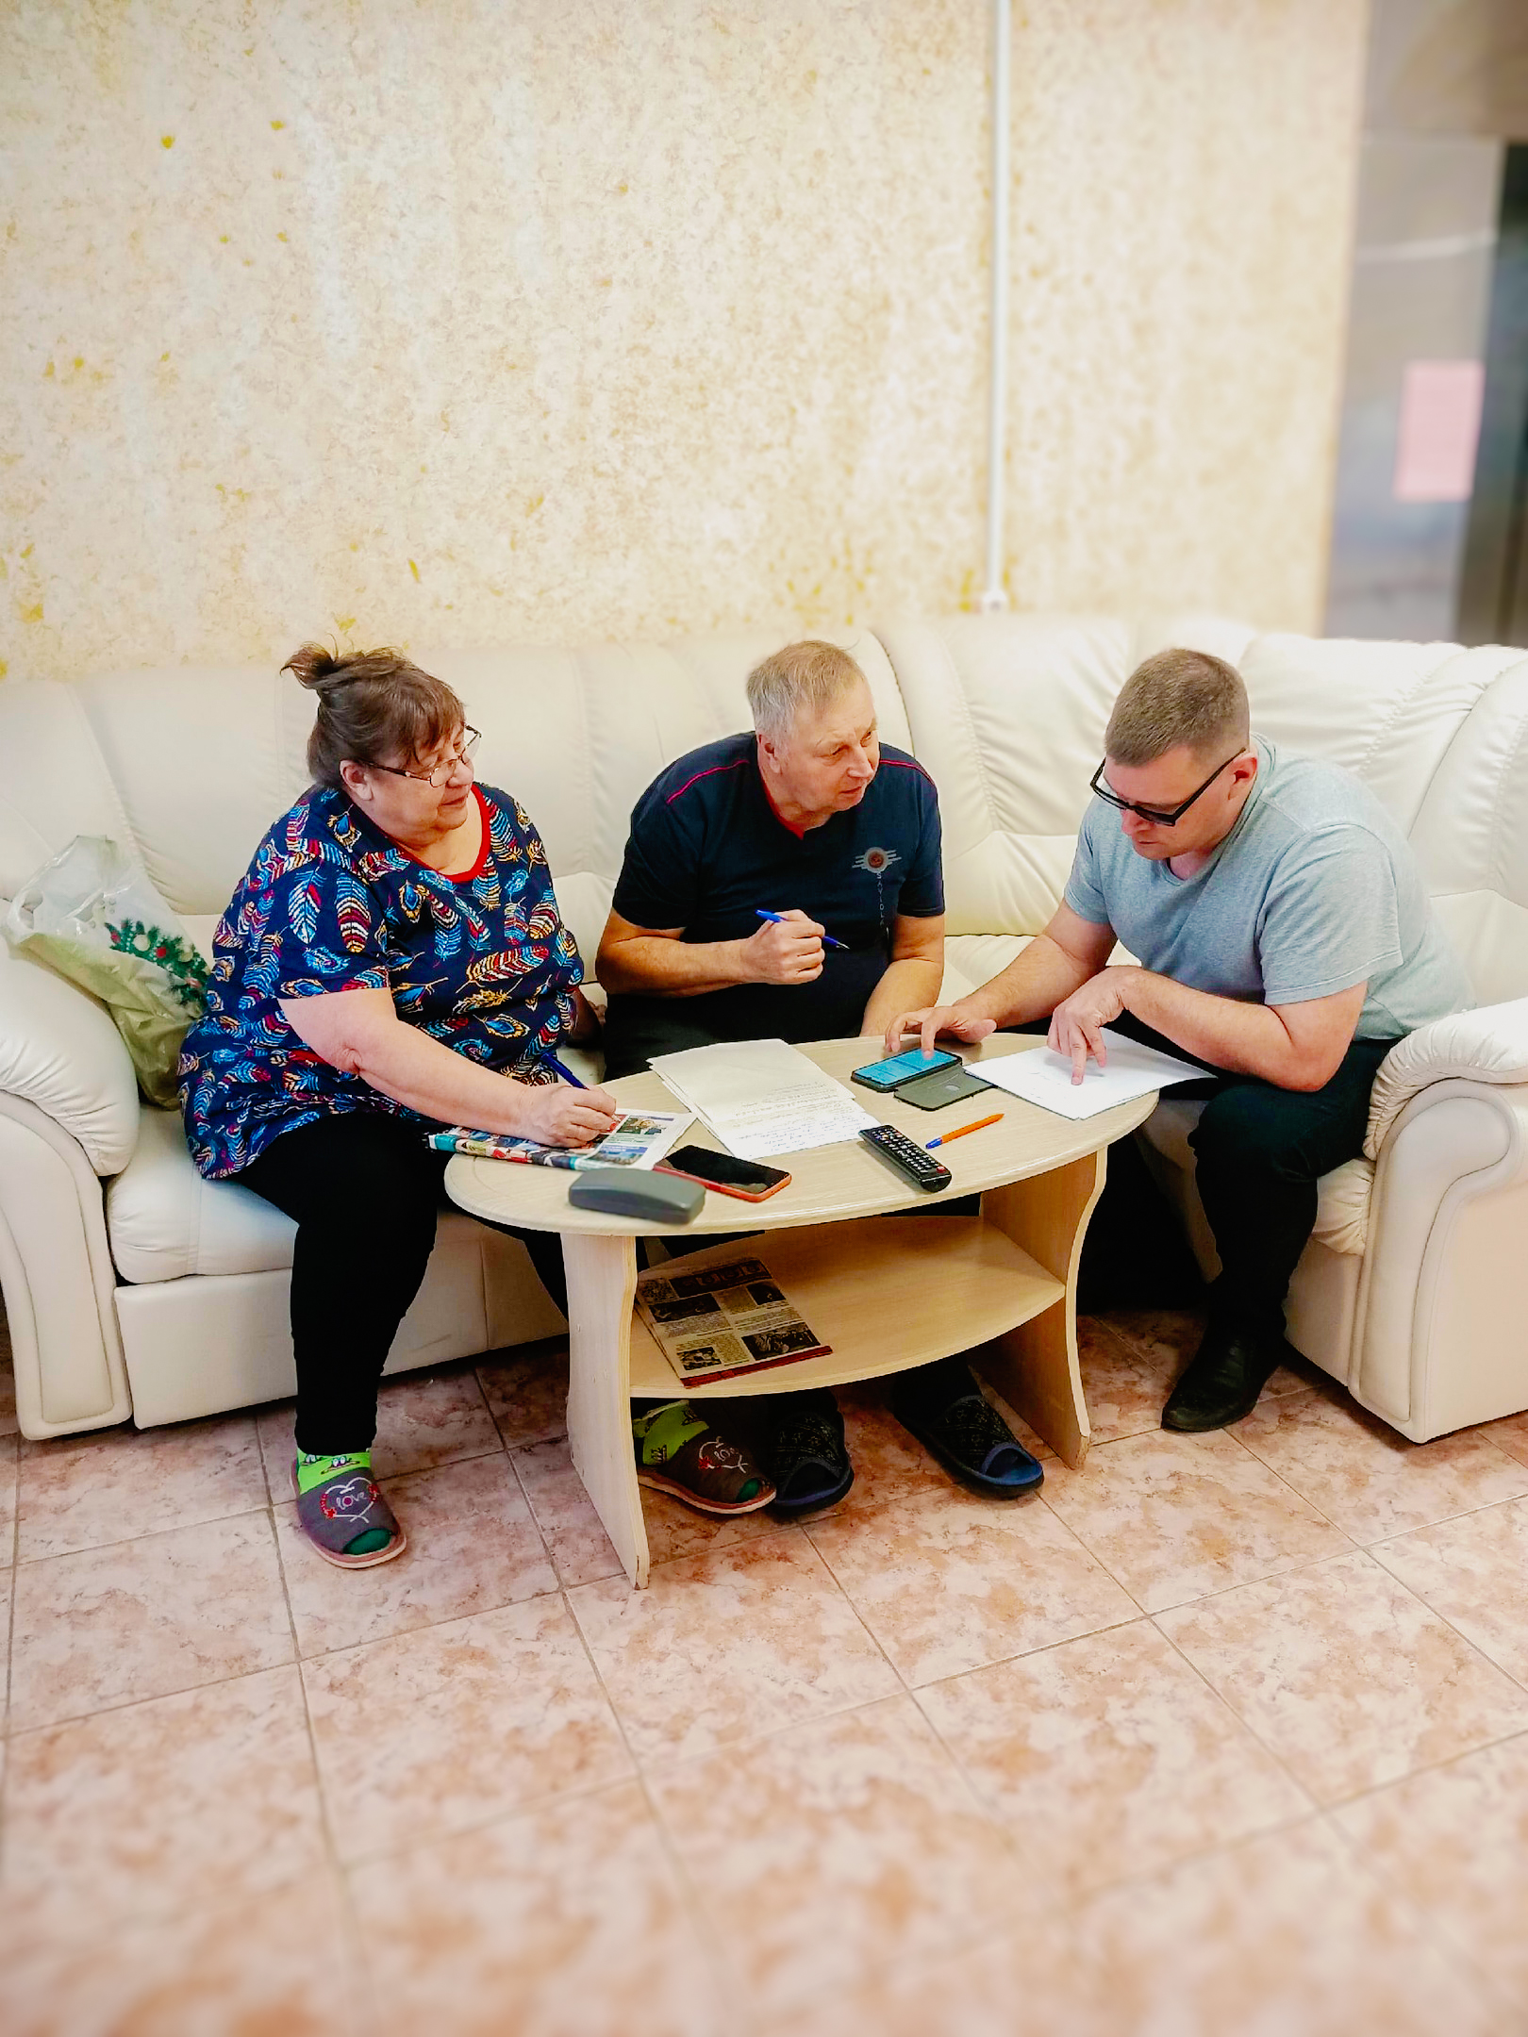
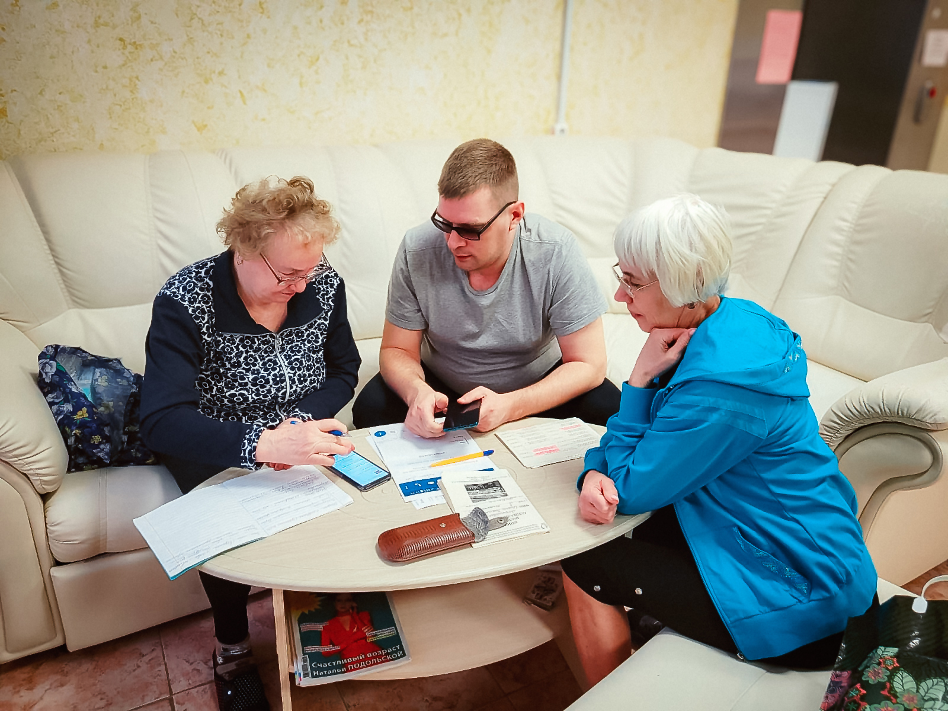
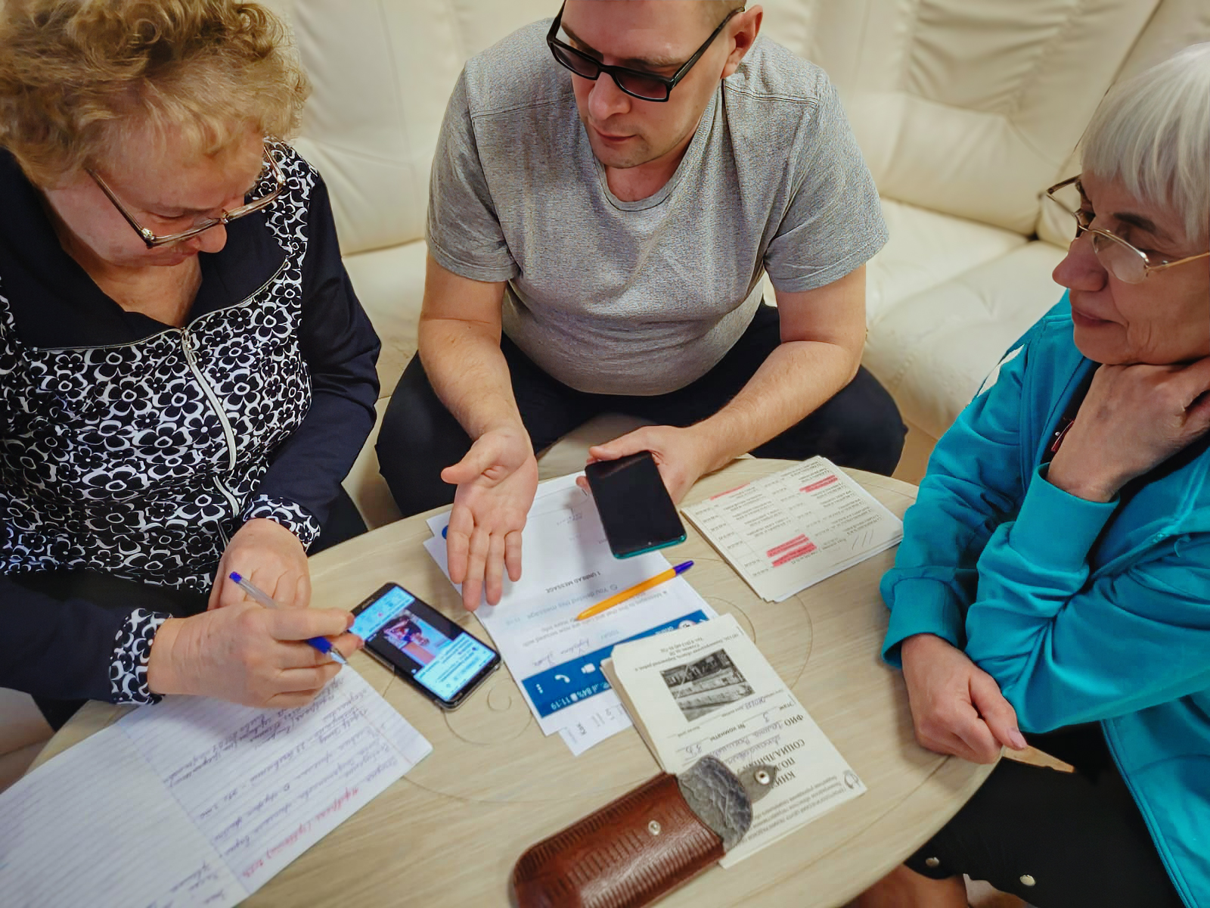
При реализации проекта с нагрузкой 60 человек в месяц 9 занятий продолжительностью 30 минут.
Требуется:
1 человек
1 диван
1 стол

Slide 6
Какие вопросы чаще всего задают люди с ограниченными возможностями?
Регистрация и использование Госуслуг,
Работа с соцсетями,
Настройка и использование месенджеров,
Помощь в блокировании спам звонков,
Помощь в распознании мошенников,
Работа и оплата в мобильном и интернет банке (оплата коммунальных услуг),
Использование AI технологий,
Использование голосовых помощников,

Slide 7
Результат:
-Получение навыков использования мобильных устройств и ПК
Улучшение моторики рук при ведении конспектов.
Развитие памяти при освоении новых функций и работе с приложениями, а также при повторном использовании этих навыков в домашних заданиях.
- Получение положительных эмоций в процессе обучения.

